Slide 1
Проект «ГТО: до и после». Из опыта работы по организации проектной деятельности.
Самусенкова Анна Валерьевна,
учитель физической культуры МБОУ СШ №1 г. Починок

Slide 2
Учебный проект это – самостоятельная, творческая, завершенная работа обучающегося, соответствующая его возрастным возможностям и выполненная в соответствии с обобщенным алгоритмом проектирования:
от идеи до ее воплощения в реальность.

Slide 3
Проект – это «5 П»:
Проблема.
Планирование (проектирование).
Поиск.
Продукт.
Презентация.
Шестое П – портфолио, папка в которой собраны все рабочие материалы (черновики, дневные планы, отчеты и др.).

Slide 4
Этапы | Деятельность учащихся | Деятельность учителя
1.Запуск проекта (организационно- подготовительный) | Выбор темы проекта, определение его цели и задач, разработка реализации плана идеи, («ГТО: до и после») | Формирование мотивации участников, консультирование по выбору тематики и жанра проекта, помощь в подборке необходимых материалов, выработка критериев оценки деятельности каждого участника на всех этапах.
2. Поисковый | Сбор, анализ и систематизация собранной информации, запись интервью, обсуждение собранного материала, выдвижение и проверка гипотезы, оформление макета и стендового доклада, самоконтроль. | Регулярное консультирование по содержанию проекта, помощь в систематизации и обработке материала, консультация по оформлению проекта, отслеживание деятельности каждого ученика, оценка.
3. Итоговый | Оформление проекта, подготовка к защите. | Подготовка выступающих, помощь в оформлении проекта.
4. Защита проекта. Рефлексия | Представление результата проектной деятельности. Оценка своей деятельности. «Что дала мне работа над проектом?» | Оценивание продукта проектной деятельности и каждого участника проекта.

Slide 5
24 марта 2014 г. президент РФ
Владимир Путин подписал Указ о возрождении норм ГТО.
Было решено оставить
прежнее название данной программы – «Готов к труду и обороне».

Slide 6
Цель: что такое комплекс ГТО и для чего нам нужна сдача нормативов ГТО?
Задачи:
1. Изучить литературу по теме, а именно историю ГТО в СССР и возрождения современного комплекса ГТО;
2. Выяснить, какие должны быть нормативы по сдаче ГТО в школе;
3. Сделать анкетирование и опрос учащихся и жителей нашего города о том, что они знают о ГТО и как они относятся к возобновлению сдачи норм ГТО на уроках физической культуры в школе.
Методы исследования: изучение литературы; сбор информации; анкетирование, опрос, интервью; анализ и обобщение полученных данных.

Slide 7
На данный момент в школе на сайте ГТО зарегистрировано 70 % обучающихся.
С каждым годом растет число сдающих нормы ГТО.
В 2016-2017 учебном году было получено 36 значков ГТО, из них
5 золотых, 26 серебряных, 5 бронзовых.

Slide 8
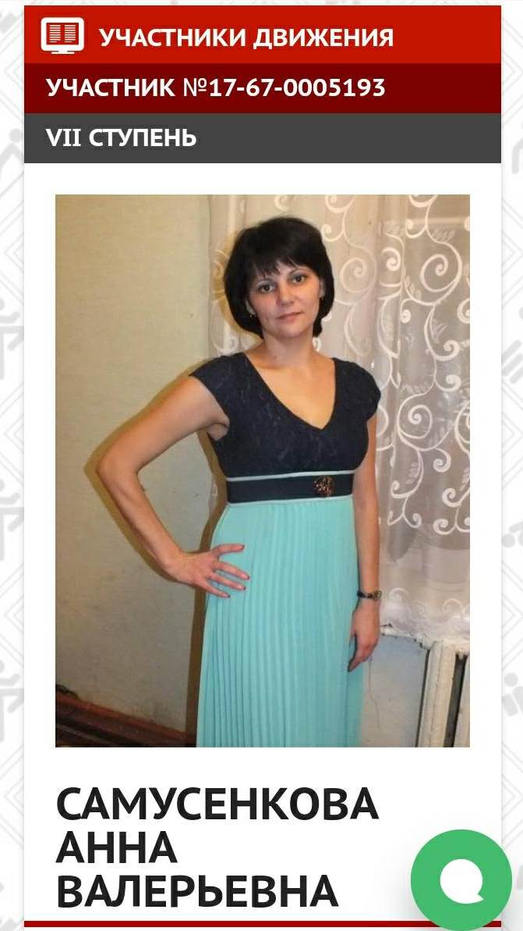
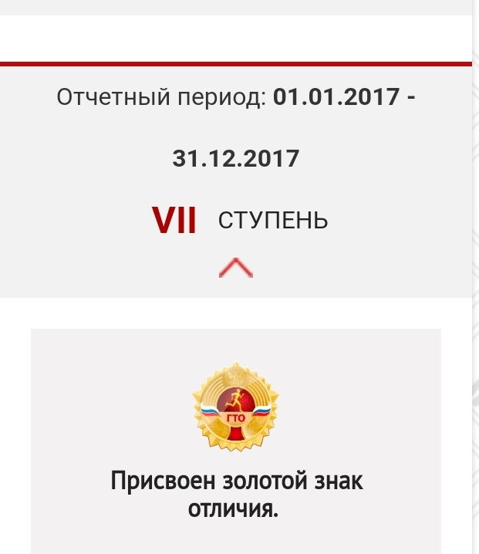

Slide 9
Дитя не кувшин ,чтобы его заполнить, а скорее факел, который надо зажечь. (Античная мудрость)

Slide 10
Спасибо за внимание!

